Slide 1

Facultatea de Matematica si Informatica Universitatea din Bucuresti
Programare orientata pe obiecte
- suport de curs -
Dobrovat Anca - Madalina
An universitar 2019 – 2020
Semestrul II
Seria 13
Curs 5
18/03/2020
1
Notes:
1
1

Slide 2
Facultatea de Matematica si Informatica Universitatea din Bucuresti
Agenda cursului
Supraîncărcarea operatorilor.
- Supraîncărcarea operatorilor cu funcții friend.
- Supraîncărcarea operatorilor cu funcții membru.
Conversia datelor în C++.
- Conversii între diferite tipuri de obiecte (operatorul cast, operatorul= și constructor de copiere).
- Membrii constanți ai unei clase in C++.
- Modificatorul const, obiecte constante, pointeri constanți la obiecte și pointeri la obiecte constante.
Exemplele sunt luate din cartea “Thinking in C++” – Bruce Eckel
2
Notes:
2
2

Slide 3
Facultatea de Matematica si Informatica Universitatea din Bucuresti
Supraincarcarea operatorilor
- una din cele mai importante caracteristici ale C++;
- majoritatea operatorilor pot fi supraincarcati, similar ca la functii;
- NU se pot crea operatori noi
- NU SE POATE MODIFICA PRIN SUPRAINCARCARE:
- pluralitatea operatorului (numarul de argumente);
- precedenta si asociativitatea operatorului.
Obs: NU SE POT SUPRAINCARCA
- “ . “ (acces la membru);
- “.*” (acces la membru prin pointer);
- “::” (rezolutie de scop);
- “?:” (operatorul ternar).
- se face definind o functie operator;
- 2 modalitati: - ca functie membra a clasei sau ca functie prietena a clasei.
3
Notes:
3
3

Slide 4
Facultatea de Matematica si Informatica Universitatea din Bucuresti
Supraincarcarea operatorilor
Crearea unei functii membre:
- sintaxa generala:
ret-type class-name::operator#(arg-list)
{
// operations
}
Unde:
# : operatorul supraincarcat (+ - * / ++ -- = , etc.);
ret-type, in general, este tipul clasei;
pentru operatori unari arg-list este vida, pentru binari arg-list contine un element.
4
Notes:
4
4

Slide 5
Facultatea de Matematica si Informatica Universitatea din Bucuresti
Supraincarcarea operatorilor
Ca functii membre
Obs. Operatorii:
“ = “ (atribuire);
“ [ ] “ (indexare);
“ ( ) “ (apel de functie);
“ → “ (acces membru de tip pointer);
Pot fi definiti DOAR CU FUNCTII MEMBRE NESTATICE.
5
Notes:
5
5

Slide 6
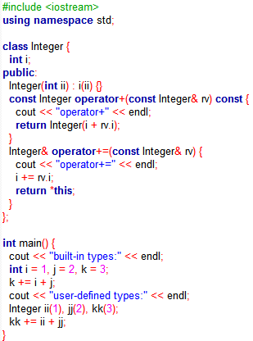
Facultatea de Matematica si Informatica Universitatea din Bucuresti
Supraincarcarea operatorilor
Ca functii membre
Operatorii += si + definiti ca functii membre inline.
Operatorii binari au un singur parametru
Operatorii unari nu au argumente.
Operatorii conditionali returneaza, de regula, o valoare booleana.
Pentru operatorii neconditionali se returneaza, de regula, un obiect sau o referinta de acelasi tip cu parametrii din lista de argumente (daca au acelasi tip)
6
Notes:
6
6

Slide 7
Facultatea de Matematica si Informatica Universitatea din Bucuresti
Supraincarcarea operatorilor
Ca functii membre
kk = ii + jj;
Operatorul+ returneaza un Integer (temporar) care este utilizat ca argument pentru operatorul +=.
Obiectul temporar este distrus cand nu mai e nevoie de el.
7
Notes:
7
7

Slide 8
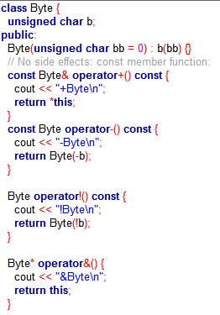
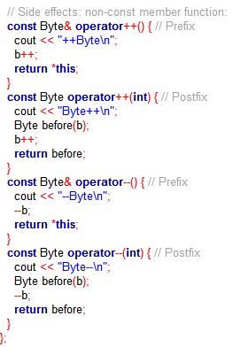
Facultatea de Matematica si Informatica Universitatea din Bucuresti
Supraincarcarea operatorilor unari
Ca functii membre (implicit “this”)
8
Notes:
8
8

Slide 9
Facultatea de Matematica si Informatica Universitatea din Bucuresti
Supraincarcarea operatorilor unari
Ca functii membre (implicit “this”)
const Byte& operator++() { // Prefix
cout << "++Byte\n";
b++;
return *this;
}
const Byte operator++(int) { // Postfix
cout << "Byte++\n";
Byte before(b);
b++;
return before;
}
Parametru “dummy” pentru a diferentia postfix de prefix
obiect temporar creat prin constructorul parametrizat
Se incrementeaza si se returneaza rezultatul.
9
Notes:
9
9

Slide 10
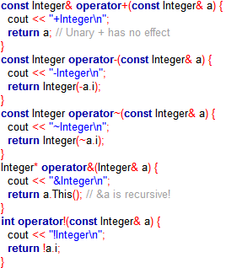
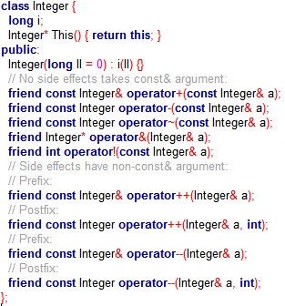
Facultatea de Matematica si Informatica Universitatea din Bucuresti
Supraincarcarea operatorilor unari
Ca functii friend (globale)
10
Notes:
10
10

Slide 11
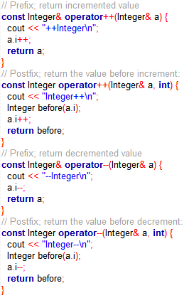
Facultatea de Matematica si Informatica Universitatea din Bucuresti
Supraincarcarea operatorilor unari
Ca functii friend (globale)
11
Notes:
11
11

Slide 12
Facultatea de Matematica si Informatica Universitatea din Bucuresti
Supraincarcarea operatorilor unari
Ca functii membre (implicit “this”)
const Integer& operator++(Integer& a) {
cout << "++Integer\n";
a.i++;
return a;
}
const Integer operator++(Integer& a, int) {
cout << "Integer++\n";
Integer before(a.i);
a.i++;
return before;
}
Parametru “dummy” pentru a diferentia postfix de prefix
obiect temporar creat prin constructorul parametrizat
Se incrementeaza si se returneaza rezultatul.
12
Notes:
12
12

Slide 13
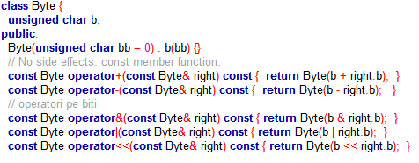
Facultatea de Matematica si Informatica Universitatea din Bucuresti
Supraincarcarea operatorilor binari
Ca functii membre (implicit “this”)
13
Notes:
13
13

Slide 14
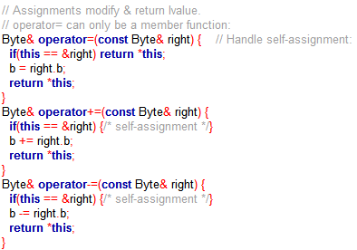
Facultatea de Matematica si Informatica Universitatea din Bucuresti
Supraincarcarea operatorilor binari
Ca functii membre (implicit “this”)
14
Notes:
14
14

Slide 15
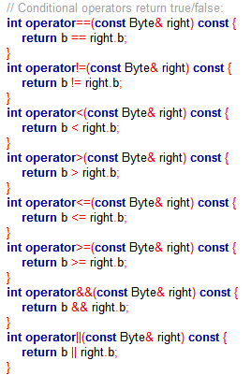
Facultatea de Matematica si Informatica Universitatea din Bucuresti
Supraincarcarea operatorilor binari
Ca functii membre (implicit “this”)
15
Notes:
15
15

Slide 16
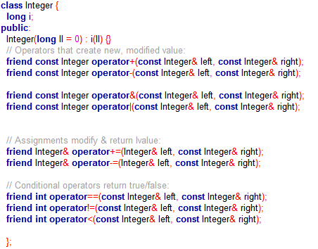
Facultatea de Matematica si Informatica Universitatea din Bucuresti
Supraincarcarea operatorilor binari
Ca functii friend
16
Notes:
16
16

Slide 17
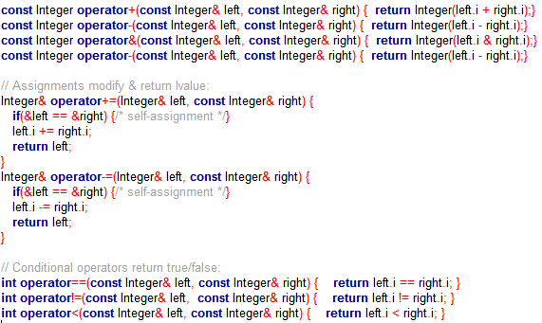
Facultatea de Matematica si Informatica Universitatea din Bucuresti
Supraincarcarea operatorilor binari
Ca functii friend
17
Notes:
17
17

Slide 18
Facultatea de Matematica si Informatica Universitatea din Bucuresti
Supraincarcarea operatorilor
Argumente si valori returnate
Daca NU se doreste modificarea unui argument/parametru, ci doar preluarea informatiei → referinta constanta
- operatorii aritmetici sau conditionali nu schimba valorile parametrilor;
- daca este functie membra, atunci va fi functie const;
- operatorii compusi +=, -= etc. modifica primul argument → referinta neconstanta
Tipul returnat depinde de sensul operatorului:
- daca scopul operatorului este de a produce o noua valoare → const obiect nou
- expl: Integer::operator+ trebuie sa produca un Integer
- rezultatul este const pentru a nu putea fi modificat ca lvalue;
Operatorii de atribuire modifica lvalue → referinta neconstanta
Operatorii logici → int / bool
18
Notes:
18
18

Slide 19
Facultatea de Matematica si Informatica Universitatea din Bucuresti
Supraincarcarea operatorilor
Return optimizat (return value optimization)
return Integer(left.i + right.i);
vs
Integer temp(left.i + right.i);
return temp;
Returnarea directa a unui temporar:
1. Obiectul returnat se construieste direct la adresa de intoarcere a functiei → NU copy constructor si NU destructor pentru obiectul local
Pasi:
Crearea obiectului local temp → constructor
Copierea acestuia la adresa de intoarcere a functiei → copy constructor
Distrugerea obiectului temporar
19
Notes:
19
19

Slide 20
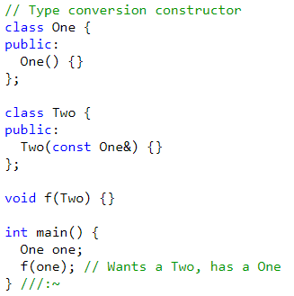
Facultatea de Matematica si Informatica Universitatea din Bucuresti
Supraincarcarea operatorilor
Conversia automata – prin constructor
Definirea unui constructor cu un parametru de alt tip, permite compilatorului sa faca “automatic type conversion”
20
Notes:
20
20

Slide 21
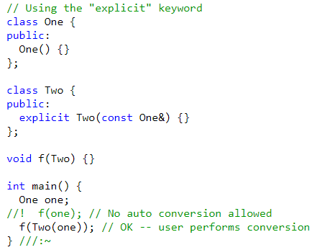
Facultatea de Matematica si Informatica Universitatea din Bucuresti
Supraincarcarea operatorilor
Conversia automata – prin constructor
Daca conversia automata pune probleme → explicit
f(Two(one)) creaza un obiect temporar de tip Two din one
21
Notes:
21
21

Slide 22
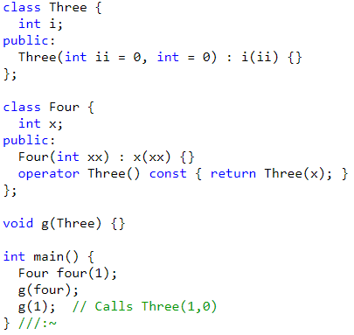
Facultatea de Matematica si Informatica Universitatea din Bucuresti
Supraincarcarea operatorilor
Conversia automata – prin operator de cast
22
Notes:
22
22

Slide 23
Facultatea de Matematica si Informatica Universitatea din Bucuresti
Supraincarcarea operatorilor
Supraincarcarea operatorului de conversie (cast)
Exemplu:
int main()
{
double x = 1.23;
int i = (int)x; // conversie catre int ---> parte intreaga
cout << "i = " << i << endl;
}
23
Notes:
23
23

Slide 24
Facultatea de Matematica si Informatica Universitatea din Bucuresti
Supraincarcarea operatorilor
Supraincarcarea operatorului de conversie (cast)
Sintaxa: operator tip()
Exemplu - conversie catre un tip predefinit
class Test
{
int v[2];
public:
Test(){v[0] = 100; v[1] = 200;}
operator int();
};
Test::operator int ()
{
return v[0]+v[1];
}
int main()
{
Test obiect;
int x = obiect;
cout<<x;
return 0;
}
24
Notes:
24
24

Slide 25
Facultatea de Matematica si Informatica Universitatea din Bucuresti
Supraincarcarea operatorilor
Supraincarcarea operatorului de conversie (cast)
Exemplu - conversie catre un tip definit de utilizator
class Test {
public:
Test(){}
};
class Test2 {
public:
operator Test();
};
Test2::operator Test ()
{
return Test();
}
void afisare(Test t) {cout<<"dupa conversie";}
int main()
{
Test2 x;
afisare(x);;
return 0;
}
25
Notes:
25
25

Slide 26
Facultatea de Matematica si Informatica Universitatea din Bucuresti
Supraincarcarea operatorilor
Supraincarcarea unor operatori speciali: “ [ ] “
- nu poate fi supraincarcat ca functie friend;
- este considerat un operator binar, sub forma operator [ ] ( );
- obiect [ 5 ] <=> obiect.operator [ ] (5);
- sintaxa:
type class-name::operator[ ](int i)
{
// . . .
}
26
Notes:
26
26

Slide 27
Facultatea de Matematica si Informatica Universitatea din Bucuresti
Supraincarcarea operatorilor
Supraincarcarea unor operatori speciali: “ [ ] “
class atype {
int a[3];
public:
atype(int i, int j, int k) { a[0] = i; a[1] = j; a[2] = k;}
int operator[ ] (int i) { return a[i]; }
};
int main() {
atype ob(1, 2, 3);
cout << ob[1]; // displays 2
return 0;
}
27
Notes:
27
27

Slide 28
Facultatea de Matematica si Informatica Universitatea din Bucuresti
Supraincarcarea operatorilor
Supraincarcarea unor operatori speciali: “ [ ] “
Daca trebuie sa fie la stanga unei atribuiri, atunci operatorul trebuie sa intoarca referinta.
class atype {
int a[3];
public:
atype(int i, int j, int k) { a[0] = i; a[1] = j; a[2] = k;}
int& operator[ ] (int i) { return a[i]; }
};
int main()
{
atype ob(1, 2, 3);
cout << ob[1]; // displays 2
cout << " ";
ob[1] = 25; // [ ] on left of =
cout << ob[1]; // now displays 25
return 0;
}
28
Notes:
28
28

Slide 29
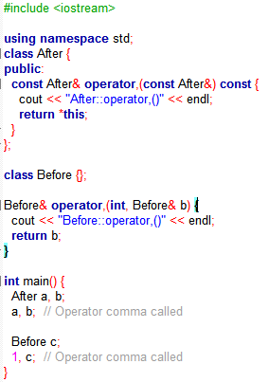
Facultatea de Matematica si Informatica Universitatea din Bucuresti
Supraincarcarea operatorilor
Supraincarcarea unor operatori speciali: “ , “
- Nu se foloseste foarte des;
- “for consistency”
29
Notes:
29
29

Slide 30
Facultatea de Matematica si Informatica Universitatea din Bucuresti
Supraincarcarea operatorilor
Supraincarcarea unor operatori speciali: “ → “
Cand se doreste ca un obiect sa se comporte ca un pointer (“smart pointer”)
- functie membra, nestatica
- operator unar
- obiect->element // obiectul genereaza apelul
- element trebuie sa fie accesibil
intoarce un pointer catre un obiect din clasa
utilizat in special in cazul iteratorilor (mai tarziu)
30
Notes:
30
30

Slide 31
Facultatea de Matematica si Informatica Universitatea din Bucuresti
Supraincarcarea operatorilor
Supraincarcarea unor operatori speciali: “ → “
class myclass {
public:
int i;
myclass *operator->() {return this;}
};
int main()
{
myclass ob;
ob->i = 10; // same as ob.i
cout << ob.i << " " << ob->i;
return 0;
}
31
Notes:
31
31

Slide 32
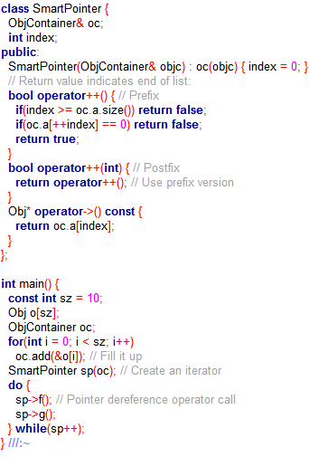
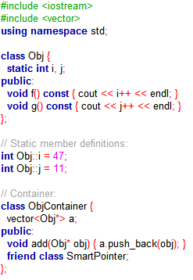
Facultatea de Matematica si Informatica Universitatea din Bucuresti
Supraincarcarea operatorilor
Supraincarcarea unor operatori speciali: “ → “
32
Notes:
32
32

Slide 33
Facultatea de Matematica si Informatica Universitatea din Bucuresti
Supraincarcarea operatorilor
Supraincarcarea unor operatori speciali: “ → “
Clasa Obj definteste tipul obiectelor utilizate
f( ) si g( ) printeaza valori folosind date statice
Pointeri catre obiecte → in ObjContainer
SmartPointer e clasa prieten si are acces la datele din container
Deplasarea se face utilizand operator++ (nu se depaseste size)
Nu exista un scop genera pentru SmartPointer , e creat special pentru ObjContainer
33
Notes:
33
33

Slide 34
Facultatea de Matematica si Informatica Universitatea din Bucuresti
Supraincarcarea operatorilor
Supraincarcarea unor operatori speciali: “ ( ) “
- nu se creaza un nou mod de apel de functie ci se defineste un mod de a chema functii cu numar variabil de parametri.
Exemplu:
double operator( )(int a, float f, char *s);
Obiect(10, 23.34, "hi");
echivalent cu Obiect.operator( )(10, 23.34, "hi");
34
Notes:
34
34

Slide 35
Facultatea de Matematica si Informatica Universitatea din Bucuresti
Supraincarcarea operatorilor
Supraincarcarea unor operatori speciali: “ ( ) “
- functie membra, nestatica
class loc {
int longitude, latitude;
public:
…..
loc operator( )(int i, int j);
};
// Overload ( ) for loc.
loc loc::operator()(int i, int j)
{
longitude = i;
latitude = j;
return *this;
}
//Apel loc ob1(10, 20);
ob1(7,8); // se executa de sine statator
35
Notes:
35
35

Slide 36
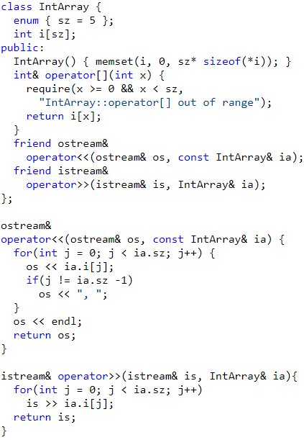
Facultatea de Matematica si Informatica Universitatea din Bucuresti
Supraincarcarea operatorilor
Supraincarcarea <<,>>
Important ca operatorii sa returneze referinta, pentru a afecta alte obiecte
36
Notes:
36
36

Slide 37
Facultatea de Matematica si Informatica Universitatea din Bucuresti
Supraincarcarea operatorilor
Supraincarcarea altor operatori NEW si DELETE
•supraincarcare op. de folosire memorie in mod dinamic pentru cazuri speciale
•size_t: predefinit
•pentru new: constructorul este chemat automat
•pentru delete: destructorul este chemat automat
•supraincarcare la nivel de clasa sau globala
37
Notes:
37
37

Slide 38
Facultatea de Matematica si Informatica Universitatea din Bucuresti
Supraincarcarea operatorilor
Supraincarcarea altor operatori NEW si DELETE
void *operator new(size_t size)
{
/* Perform allocation.Throw bad_alloc on failure. Constructor called automatically.*/
return pointer_to_memory;
}
// Delete an object.
void operator delete(void *p)
{
/* Free memory pointed to by p.
Destructor called automatically. */
}
38
Notes:
38
38

Slide 39
Facultatea de Matematica si Informatica Universitatea din Bucuresti
Supraincarcarea operatorilor
Supraincarcarea altor operatori NEW si DELETE
class loc {
int longitude, latitude;
public:
loc() {}
loc(int lg, int lt) {longitude = lg; latitude = lt;}
void show() { cout << longitude << " ";
cout << latitude << "\n";}
void *operator new(size_t size);
void operator delete(void *p);
};
// new overloaded relative to loc.
void *loc::operator new(size_t size){
void *p;
cout << "In overloaded new.\n";
p = malloc(size);
if(!p) { bad_alloc ba; throw ba; }
return p;
}
39
Notes:
39
39

Slide 40
Facultatea de Matematica si Informatica Universitatea din Bucuresti
Supraincarcarea operatorilor
Supraincarcarea altor operatori NEW si DELETE
class loc {
int longitude, latitude;
public:
loc() {}
loc(int lg, int lt) {longitude = lg; latitude = lt;}
void show() { cout << longitude << " ";
cout << latitude << "\n";}
void *operator new(size_t size);
void operator delete(void *p);
};
// delete overloaded relative to loc.
void loc::operator delete(void *p){
cout << "In overloaded delete.\n";
free(p);
}
40
Notes:
40
40

Slide 41
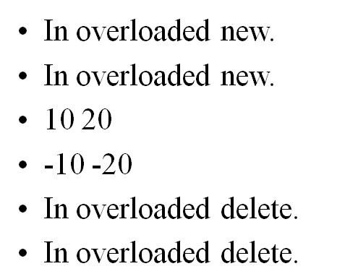
Facultatea de Matematica si Informatica Universitatea din Bucuresti
Supraincarcarea operatorilor
Supraincarcarea altor operatori NEW si DELETE
class loc {
int longitude, latitude;
public:
loc() {}
loc(int lg, int lt) {longitude = lg; latitude = lt;}
void show() { cout << longitude << " ";
cout << latitude << "\n";}
void *operator new(size_t size);
void operator delete(void *p);
};
int main(){
loc *p1, *p2;
try {p1 = new loc (10, 20);
} catch (bad_alloc xa) {
cout << "Allocation error for p1.\n";
return 1;}
try {p2 = new loc (-10, -20);
} catch (bad_alloc xa) {
cout << "Allocation error for p2.\n";
return 1;}
p1->show();
p2->show();
delete p1;
delete p2;
return 0;
}
41
Notes:
41
41

Slide 42
Facultatea de Matematica si Informatica Universitatea din Bucuresti
Supraincarcarea operatorilor
Supraincarcarea altor operatori NEW si DELETE
•daca new sau delete sunt folositi pentru alt tip de date in program, versiunile originale sunt folosite
•se poate face overload pe new si delete la nivel global
–se declara in afara oricarei clase
–pentru new/delete definiti si global si in clasa, cel din clasa e folosit pentru elemente de tipul clasei, si in rest e folosit cel redefinit global
42
Notes:
42
42

Slide 43
Facultatea de Matematica si Informatica Universitatea din Bucuresti
Supraincarcarea operatorilor
Cum alegem modul de supraincarcare a operatorilor?
Sursa: Rob Murray, C++ Strategies & Tactics, Addison-Wesley, 1993, page 47
Operator | Recomandare de implementare
Toti operatorii unari | Membru
=,[ ], ( ), ->, ->* | TREBUIE SA FIE MEMBRE
+=, -=, *=, /=, %=, ^=, &=, |=, >>=, <<= | Membru
Toti operatorii binari | Ne - membru
43
Notes:
43
43

Slide 44
Facultatea de Matematica si Informatica Universitatea din Bucuresti
Pointeri catre obiecte
putem avea Pointeri catre obiecte la fel cum putem avea pointeri catre alte tipuri de variabile.
retin adresa unui obiect
acceseaza campurile obiectului folosind operatorul “->”
Expl:
class cl {
int i;
public:
cl(int j) { i=j; }
int get_i() { return i; }
};
int main() {
cl ob(88);
cl *p = &ob; // get address of ob
cout << p->get_i();
return 0; }
44
Notes:
44
44

Slide 45
Facultatea de Matematica si Informatica Universitatea din Bucuresti
Pointeri catre obiecte
aritmetica pointerilor - relativa la tipul de baza al acestora
Expl:
class cl {
int i;
public:
cl(int j) { i=j; }
int get_i() { return i; }
};
int main() {
cl ob[2] = {10,20} ;
cl *p = ob; p++;
cout << p->get_i(); // afiseaza 20
return 0; }
45
Notes:
45
45

Slide 46
Facultatea de Matematica si Informatica Universitatea din Bucuresti
Pointeri catre obiecte
Pointeri de verificare a tipului in C++
In C++ se poate atribui un pointer altui pointer, doar daca tipurile lor de baza sunt compatibile.
Exemplu:
int *p;
float *q;
p=q; //eroare, nepotrivire de tipuri
Eliminare eroare: - schimbarea de tip (type casting) dar nu se mai aplica verificarile de tip automate facute de C++
46
Notes:
46
46

Slide 47
Facultatea de Matematica si Informatica Universitatea din Bucuresti
Pointeri catre obiecte
Pointeri catre tipuri derivate
In general, un pointer de un anumit tip nu poate indica spre un obiect de tip diferit. Exceptie - clasele derivate, pentru ca functioneaza ca si clasa de baza plus alte detalii.
Utilizati in polimorfism la executie (functii virtuale).
class Baza{ public: int x;};
class Derivata: public Baza {public: int y;};
int main()
{
Baza *b;
Derivata d;
b = &d;
cout<<b->x; // acces la membrul importat din baza
cout<<b->y; // nu are acces pentru ca membrul este propriu derivatei
return 0;
}
47
Notes:
47
47

Slide 48
Facultatea de Matematica si Informatica Universitatea din Bucuresti
Pointeri catre obiecte
Pointeri catre tipuri derivate
Rezolvare - conversie de tip
class Baza{ public: int x;};
class Derivata: public Baza {public: int y;};
int main()
{
Baza *b;
Derivata d;
b = &d;
cout<<b->x; // acces la membrul importat din baza
cout<<((Derivata*)b)->y;
return 0;
}
48
Notes:
48
48

Slide 49
Facultatea de Matematica si Informatica Universitatea din Bucuresti
Pointeri catre obiecte
Pointeri catre tipuri derivate
Un pointer catre clasa de baza, chiar daca indica spre derivata, la incrementare cauta un alt obiect de tip baza
class Baza{ public: int x; } };
class Derivata: public Baza { };
int main()
{
Baza *b;
Derivata d[2];
b = d;
d[0].x = 10; d[1].x = 20;
cout<<b->x; // afiseaza 10
b++;
cout<<b->x; // nu afiseaza 20 ci o valoare gresita
return 0;
}
49
Notes:
49
49

Slide 50
Facultatea de Matematica si Informatica Universitatea din Bucuresti
Pointeri catre obiecte
Pointeri catre membrii clasei
Sunt folositi rar.
Au asociat, pe lângă tipul datei sau funcţiei, şi tipul clasă respectiv.
Un pointer către un membru al unei clase nu se asociază obiectelor clasei respective, ci clasei, el conţinând ca informaţie nu adresa membrului ci deplasarea lui în cadrul clasei.
Sintaxa:
tip nume_clasa::*pointer_membru;
Atribuirea:
pointer_membru=&nume_clasa::membru;
50
Notes:
50
50

Slide 51
Facultatea de Matematica si Informatica Universitatea din Bucuresti
Pointeri catre obiecte
Pointeri catre membrii clasei
Operatorii destinaţi accesului la un membru prin pointeri sunt:
- operatorul .* dacă se specifică un obiect al clasei (in loc de “.”)
- operatorul ->* dacă se specifică un pointer de obiect (in loc de “->”)
Sintaxa folosită pentru referirea membrului este:
obiect.*pointer_membru
sau
pointer_obiect->*pointer membru
În cazul pointerilor la funcţii membre nu este obligatorie utilizarea
operatorului &, deci declaraţiile:
p_func=&pozitie::deplasare; şi p_func=pozitie::deplasare;
sunt echivalente.
51
Notes:
51
51

Slide 52
Facultatea de Matematica si Informatica Universitatea din Bucuresti
Pointeri catre obiecte
Pointeri catre membrii clasei
class cl { public:
cl(int i) { val=i; }
int val;
int double_val() { return val+val; } };
int main() {
int cl::*data; // data member pointer
int (cl::*func)(); // function member pointer
cl ob1(1), ob2(2); // create objects
data = &cl::val; // get offset of val
func = &cl::double_val; // get offset of double_val()
cout << "Here are values: "; cout << ob1.*data << " " << ob2.*data << "\n"; cout << "Here they are doubled: ";
cout << (ob1.*func)() << " "<< (ob2.*func)() << "\n";
return 0; }
52
Notes:
52
52

Slide 53
Facultatea de Matematica si Informatica Universitatea din Bucuresti
Referinte la obiecte
in functii: transmiterea prin referinta nu creaza noi obiecte temporare
se lucreaza direct pe obiectul transmis
copy-constructorul si destructorul nu mai sunt apelate.
Atentie: obiectul referit poate fi modificat, deci, ideal, referinte constante.
Intoarcerea din functie a unei referinte.
permite atribuiri catre apel de functie
53
Notes:
53
53

Slide 54
Facultatea de Matematica si Informatica Universitatea din Bucuresti
Referinte la obiecte
Referinte catre clasele derivate
putem avea referinte definite catre clasa de baza si apelata functia cu un obiect din clasa derivata;
exact la la pointeri
class Baza{ public: int x;
void functie() {cout<<"Baza";}};
class Derivata: public Baza {public: int y;};
int main()
{
Derivata d;
Baza &b = d;
b.functie();
return 0;
}
54
Notes:
54
54

Slide 55
Facultatea de Matematica si Informatica Universitatea din Bucuresti
Membrii constanți ai unei clase in C++
“The concept of constant (expressed by the const keyword) was created to allow the programmer to draw a line between what changes and what doesn’t.” (Bruce Eckel)
#define MAX 100
procesor, nu ocupa memorie, poate fi introdusa intr-un header pentru ca e aceeasi pentru tot programul
nu face verificare de tip, poate introduce probleme.
const int MAX = 100;
55
Notes:
55
55

Slide 56
Facultatea de Matematica si Informatica Universitatea din Bucuresti
Membrii constanți ai unei clase in C++
/// Using const for safety
#include <iostream>
using namespace std;
const int i = 100; // Typical constant
const int j = i + 10; // Value from const expr
long address = (long)&j; // Forces storage
char buf[j + 10]; // Still a const expression
int main()
{
cout << "type a character & CR:";
const char c = cin.get(); // Can't change
const char c2 = c + 'a';
cout << c2;
// ...
}
56
Notes:
56
56

Slide 57
Facultatea de Matematica si Informatica Universitatea din Bucuresti
Membrii constanți ai unei clase in C++
Pointerii si const
The const specifier binds to the thing it is “closest to.”
Pointer la valori const
const int * u; sau int const * u; // u este un pointer care indica catre o constanta intreaga
Pointeri constanti
int d = 1;
int* const w = &d; // w este o constanta de tip pointer care retine doar adresa lui d.
Pointeri constanti la valori constante
int d = 1;
const int* const x = &d; // (1)
int const* const x2 = &d; // (2)
57
Notes:
57
57

Slide 58
Facultatea de Matematica si Informatica Universitatea din Bucuresti
Membrii constanți ai unei clase in C++
Pointerii si const
Atribuirea si verificarea tipului
int d = 1;
const int e = 2;
permisa asignarea unei adrese a unui non const la un pointer const
NU este permisa asignarea unei adrese a unei constante unui pointer neconst, intrucat compilatorul “intelege” ca s-ar putea modifica valoarea respectiva printr-un pointer.
int* u = &d; // OK -- d not const
//! int* v = &e; // Illegal -- e const
int* w = (int*)&e; // Legal but bad practice
58
Notes:
58
58

Slide 59
Facultatea de Matematica si Informatica Universitatea din Bucuresti
Membrii constanți ai unei clase in C++
Argumentele functiilor si returnarea valorilor
Transmiterea prin parametru constant
void f1(const int i) {
i++; // Illegal -- compile-time error
}
se “promite” nemodificarea valorii transmise
argument transmis fara referinta, deci se face o copie, se incearca incrementarea copiei, deci valoarea transmisa nu se modifica
Mai elegant
void f2(int ic) {
const int& i = ic;
i++; // Illegal -- compile-time error
}
59
Notes:
59
59

Slide 60
Facultatea de Matematica si Informatica Universitatea din Bucuresti
Membrii constanți ai unei clase in C++
Argumentele functiilor si returnarea valorilor
Returnarea unei valori constante
nu se vad diferente daca se aplica tipurilor predefinite
// Returning consts by value
// has no meaning for built-in types
int f3() { return 1; }
const int f4() { return 1; }
int main() {
const int j = f3(); // Works fine
int k = f4(); // But this works fine too!
}
recomandata la returnarea tipurilor definite de utilizator; daca se returneaza cu “const”, atunci nu poate fi “l-value”
60
Notes:
60
60

Slide 61
Facultatea de Matematica si Informatica Universitatea din Bucuresti
Membrii constanți ai unei clase in C++
Argumentele functiilor si returnarea valorilor
class X { int i;
public:
X(int ii = 0){ i = ii; }
void modify(){ i++; }
};
X f5() { return X();}
const X f6() { return X();}
void f7(X& x) { x.modify(); /* Pass by non-const reference */}
int main() {
f5() = X(1); // OK -- non-const return value
f5().modify(); // OK
// Causes compile-time errors:
//! f7(f5());
//! f6() = X(1);
//! f6().modify();
//! f7(f6());}
61
Notes:
61
61

Slide 62
Facultatea de Matematica si Informatica Universitatea din Bucuresti
Perspective
Cursul 6:
1 Tratarea excepțiilor in C++.
2. Proiectarea descendenta a claselor. Mostenirea in C++.
- Controlul accesului la clasa de bază.
- Constructori, destructori şi moştenire.
- Redefinirea membrilor unei clase de bază într-o clasa derivată.
-. Declaraţii de acces.
62
Notes:
62
62

